Slide 1
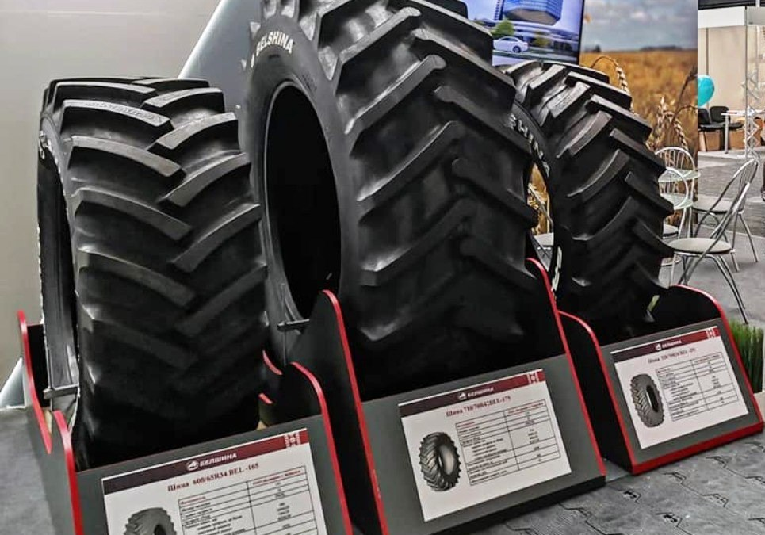
«Модернизация. Установка сборочного комплекса по сборке сельскохозяйственных шин радиальной конструкции в осях 45-51, ряд Л-М главного корпуса завода крупногабаритных шин, для увеличения производственных мощностей по выпуску широкопрофильных сельскохозяйственных шин радиальной конструкции с посадочным диаметром 26 - 42 дюйма. ОАО «Белшина» г. Бобруйск, Минское шоссе, 8/85».
О ПРОЕКТЕ
Реализация проекта направлена на увеличение производственных мощностей по выпуску широкопрофильных сельскохозяйственных шин радиальной конструкции с посадочным диаметром 26 - 42 дюйма.
Объем инвестиций
- 12,5 млн долл. США
QR код
Инициатор проекта: ОАО «Белшина»

Slide 2
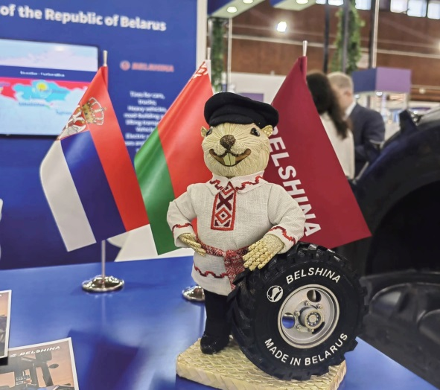
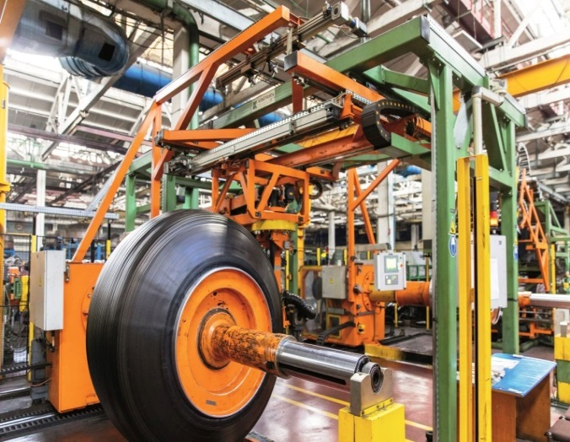
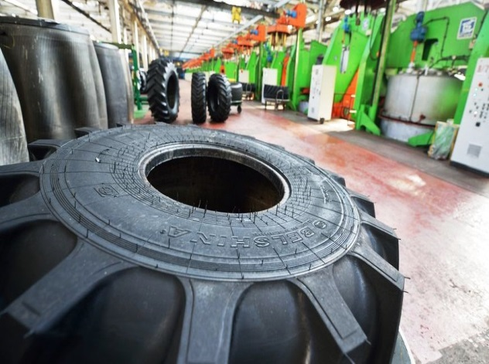
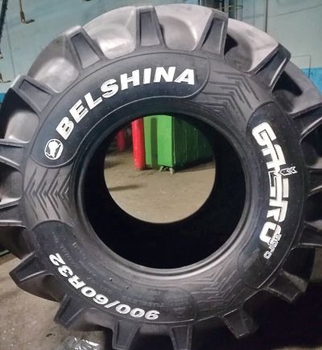
ПРЕДЛОЖЕНИЯ
ПО СОТРУДНИЧЕСТВУ
ФИНАНСОВЫЕ ПОКАЗАТЕЛИ
Привлечение технологий, обеспечение дополнительных рынков сбыта, софинансирование проекта
Простой срок окупаемости - 9,4 лет
Динамический срок окупаемости – 11,6 лет
РЫНКИ
Индекс доходности – 1,22
Республика Беларусь
Российская Федерация
Республика Казахстан
Годовая выручка после выхода на проектную мощность (без НДС) – 17,2 млн. долл. США

Slide 3
Ключевые преимущества реализации инвестиционного проекта:
Ж/Д ветка и автомобильные дороги
Энергетическая инфраструктура
Наличие земельного участка и объектов недвижимости
Возможность расширения производства
Возможность установки дополнительных мощностей
Меры гос. поддержки:
Специальный инвестиционный договор
Бюджетный трансферт
Программа инновационного развития
Реализация проекта в правовом режиме СЭЗ «Могилев

Slide 4
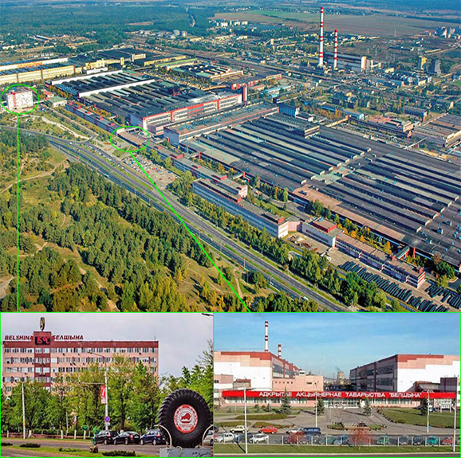
МЕСТО РЕАЛИЗАЦИИ:
Могилевская область
Бобруйский район
г. Бобруйск
СТАТУС ПРОЕКТА:
Импортозамещающий
ТЕКУЩЕЕ СОСТОЯНИЕ ОБЪЕКТА:
Разработан бизнес-план, ведется поиск поставщиков оборудования
ОСОБЕННОСТИ РЕАЛИЗАЦИИ ПРОЕКТА:
Отсутствуют ограничения при реализации проекта

